Slide 1
Легенды о цветах! Выполнили: Рахманова Ю. С. Благодаренко Г. В. Группа №3 «Незабудки» 2015год

Slide 2
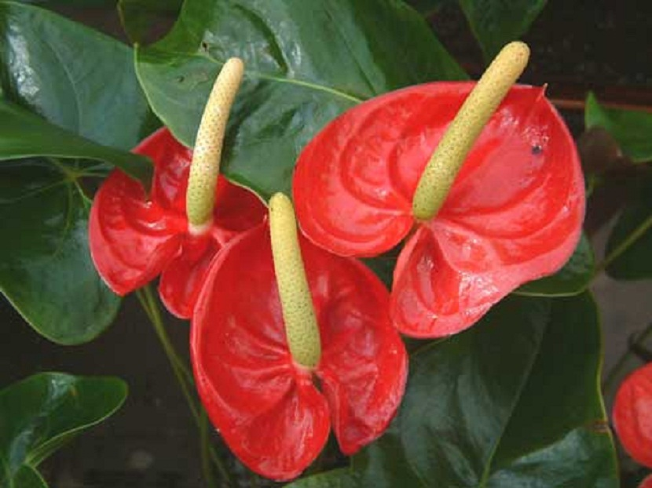
Антуриум

Slide 3
Антуриум Легенда об антуриуме гласит, что в этот цветок превратилась юная красавица. Дело было в те времена, когда люди жили племенами и правил ими жестокий и кровожадный вождь. Задумал он взять в жены одну красавицу. Однако ей не по нраву пришелся жестокий правитель, и она отказала ему. Из-за подобной непокорности жестокий правитель напал на деревню, в которой жила девушка, и силой привел ее к себе. В день свадьбы был разведен праздничный костер. Юная красавица не представляла себе жизни без своих родных, с жестоким вождем. В свадебном красном наряде бросилась она в костёр. Но боги смилостивились над ней. И не успела она упасть в огонь, как превратилась в красный цветок антуриума, такой же изящный, каким была юная красавица. А всю деревню боги превратили в густой, непроходимый тропический лес. Капли влаги, непрерывно стекающие по листьям деревьев и трав, - это слёзы безутешных родных, так и не смирившихся с потерей дочери. А сама красавица, превращённая в антуриум, «расцветает» ежегодно, радуя всех своей красотой. Кстати, в некоторых тропических районах антуриумов так много, что они поселяются даже на телеграфных проводах и крышах жилищ, при этом они умудряются ещё и цвести.

Slide 4
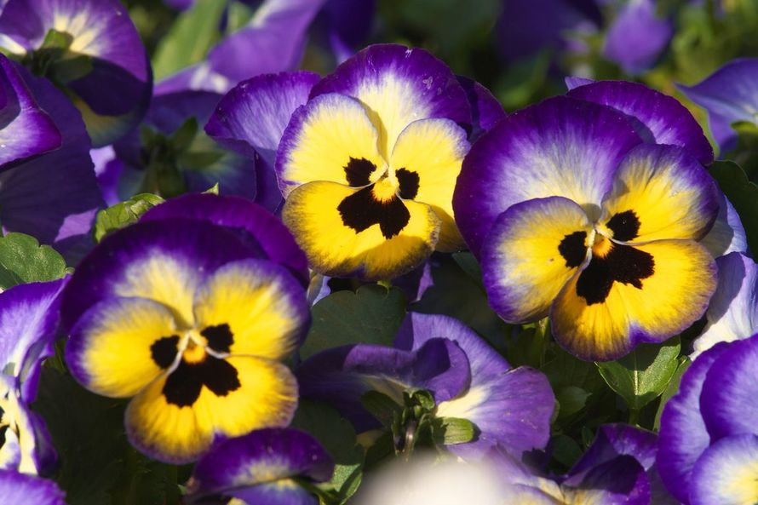
Анютины глазки

Slide 5
Анютины глазки Древняя легенда рассказывает - жила когда-то на свете красавица Анюта. Она всей душой полюбила своего хладнокровного соблазнителя. Юноша разбил доверчивой девушке сердце, и иона умерла от горя и тоски. На могиле бедной Анюты выросли лесные фиалки, окрашенные в три цвета. Каждый из них олицетворял три чувства, которые она испытывала: надежду на взаимность, удивление от несправедливой обиды и печаль от неразделённой любви. Для древних греков три цвета анютиных глазок были символами любовного треугольника. Согласно легенде Зевсу приглянулась дочь арагонского царя Ио. Однако супруга Зевса Гера превратила девушку в корову. Лишь после долгих скитаний Ио снова обрела человеческий облик. Чтобы порадовать свою возлюбленную, громовержец вырастил для неё трёхцветные фиалки. В римской же мифологии эти цветы связаны с образом Венеры. Римляне верили, что в анютины глазки боги превратили мужчин, которые тайно подсматривали за купающейся богиней любви. С древних времён анютины глазки символизировали верность в любви. У многих народов есть обычаи, связанные с этими цветами. Например, польские девушки дарили возлюбленному анютины глазки, если тот надолго уезжал. Это символизировало сохранение верности и любви дарившей. Не случайно и во Франции трёхцветные фиалки называли «цветами на память». В Англии они были «сердечной усладой», их преподносили друг другу возлюбленные 14 февраля - в День святого Валентина.

Slide 6
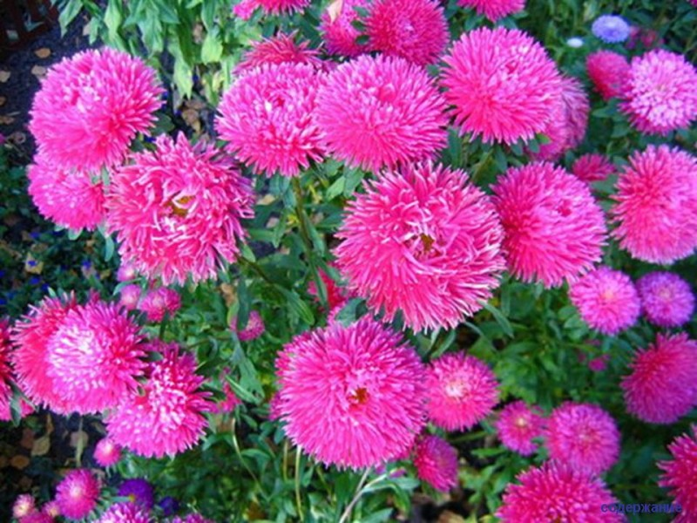
Астра

Slide 7
Астра В начале 17 века одному французскому ботанику прислали из Китая семена неизвестного растения. Семена посеяли в Парижском ботаническом саду, и растение расцвело красным лучистым цветком с желтой серединкой. Оно походило на большую маргаритку. Французам очень понравился этот цветок, и они назвали его Королевой маргариток. Ботаники и садовники стали выводить всё новые и новые сорта Королевы маргариток всевозможных окрасок. И спустя два года расцвел невиданный махровый цветок. Увидев его, один из ботаников воскликнул: «Астер!», что по-гречески означало «звезда». С тех пор этот цветок и стали называть астрой.

Slide 8
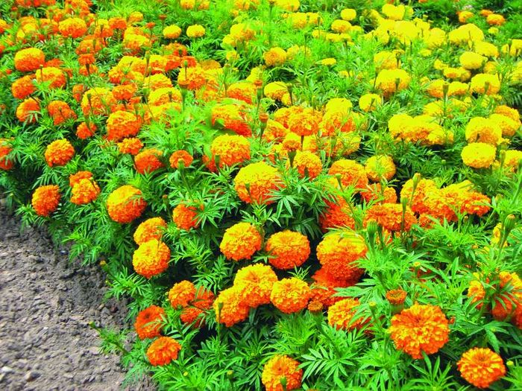
Бархатцы

Slide 9
Бархатцы Бархатцы или по латински Tagetes, знают очень многие. Латинское название растение получило в честь сына Гения и внука Юпитера - Тагеса (Тагета). Этот персонаж древнегреческой мифологии прославился тем, что умел предсказывать будущее. Тагес был мальчиком, однако его интеллект был необычайно высок, и он обладал даром предвидения. Похожие мифы существовали и у этрусков. Тагес представал людям в виде младенца, которого пахарь нашёл в борозде. Ребёнок рассказал людям о будущем мира, обучил гадать по внутренностям животных, а затем исчез также неожиданно, как и появился. Предсказания бога-младенца были записаны в пророческие книги этрусков и преданы потомкам. В Китае бархатцы являются символом долголетия, поэтому их называют «цветами десяти тысяч лет». В индуизме этот цветок олицетворялся с богом Кришной. На языке цветов бархатцы означают верность.

Slide 10
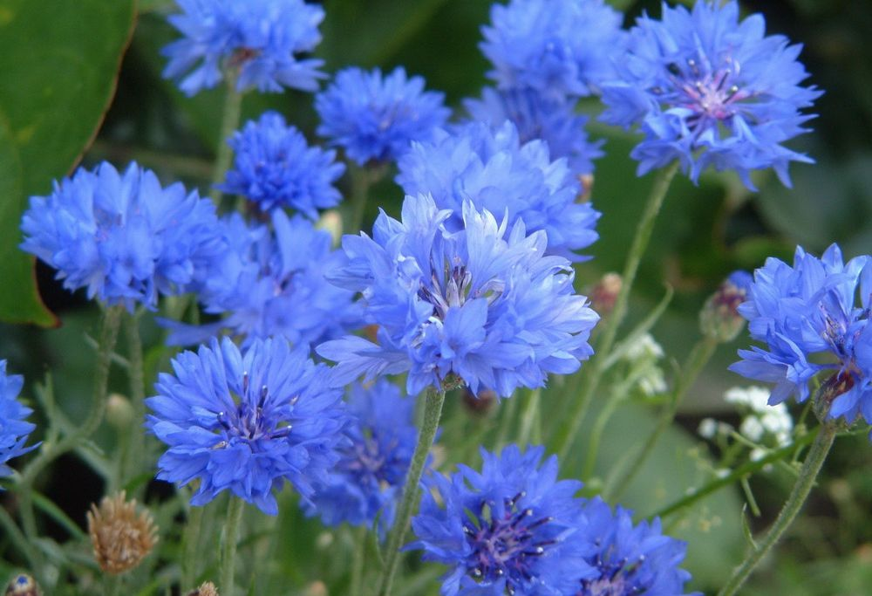
Василёк

Slide 11
Василёк Латинское название этого растения связано с кентавром Хироном - древнегреческим мифологическим героем - полулошадью и получеловеком. Он обладал знаниями о целебных свойствах многих растений и с помощью василька смог вылечиться от раны, нанесённой ему отравленной стрелой Геркулеса. Это и послужило поводом назвать растение centaurea, что в дословном переводе означает «кентаврово». Происхождение русского названия этого растения объясняет старинное народное поверье. Давным-давно в красивого молодого пахаря Василия влюбилась прекрасная русалка. Юноша ответил ей взаимностью, однако влюблённые не могли договориться, где им жить - на земле или в воде. Не захотела русалка расставаться с Василием, поэтому превратила его в полевой цветок, который своей окраской напоминал прохладную синеву воды. С тех пор, согласно легенде, каждое лето, когда зацветают синие васильки, русалки плетут из них венки и украшают ими свои головы.

Slide 12
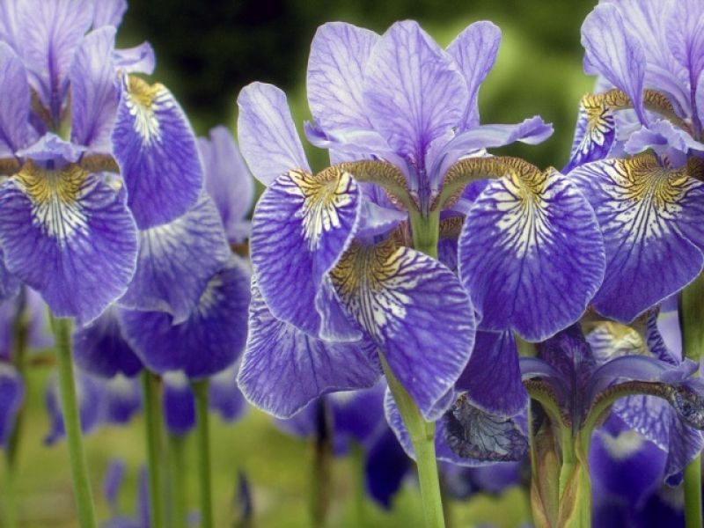
Ирис

Slide 13
Ирис Название растения происходит от греческого слова iris - «радуга». Согласно древнегреческой мифологии богиня радуги Ирис (Ирида) порхала на лёгких, прозрачных, радужных крыльях по небу и выполняла поручения богов. Люди могли её увидеть в каплях дождя или на радуге. В честь златокудрой Ирис был назван цветок, оттенки которого были также великолепны и разнообразны, как и цвета радуги. Мечевидные листья ириса символизируют у японцев смелость и мужество. Вероятно поэтому в японском языке «ирис» и «воинский дух» обозначены одним и тем же иероглифом. В Японии существует праздник, который называется «День мальчиков». Его отмечают 5 мая. В этот день в каждой японской семье, где есть сын, выставляют множество предметов с изображением ирисов. Из цветков ириса и померанца японцы готовят напиток, называемый «майским жемчугом». В Японии верят, что употребление этого напитка сможет вселить в души будущих мужчин отвагу. Кроме того, по японским поверьям «майский жемчуг» обладает лечебными свойствами, он способен излечить многие недуги. В Древнем Египте ирисы считались символом красноречия, а на Востоке они символизировали печаль, поэтому белые ирисы высаживали на могилах.

Slide 14
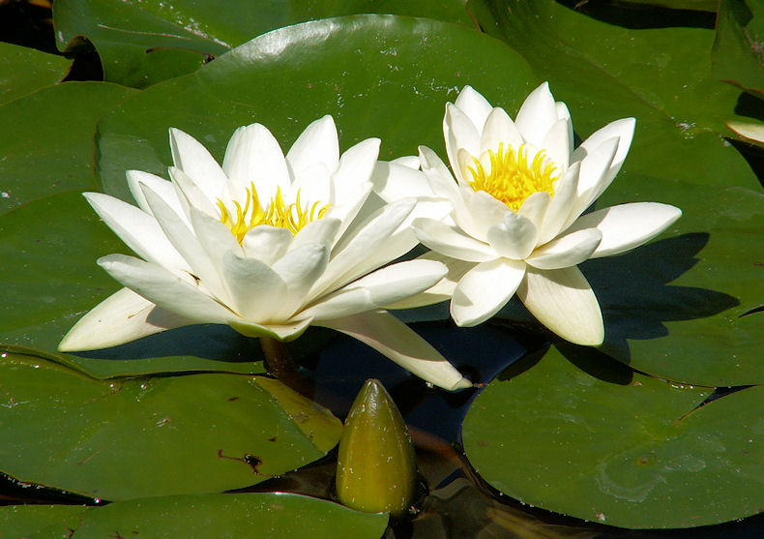
Кувшинка

Slide 15
Кувшинка Эта история приключилась в древней Италии. Однажды, жила-была, прекрасная Мелинда. И за ней все время следил болотный царь. Глаза царя мерцали, когда он смотрел на красивую девушку, и хотя внешне был страшен, все же он стал мужем Мелинды, а заполучить красавицу ему помогла желтая кубышка, олицетворяющая издавна измену и коварство. Гуляя с подругами у болотистого озера, Мелинда залюбовалась золотистыми плавающими цветами, потянулась за одним из них, ступила на прибрежный пень, в котором затаился владыка трясины, и тот увлек на дно девушку. На месте ее гибели всплыли белоснежные цветы с желтой сердцевиной. Этими цветами оказались водяные кувшинки. Еще рассказывают, что когда первые весенние капли ударяются о поверхность воды, на этот шум поднимаются из глубины раковины - жемчужницы раскрывают створки и ловят дождевые капли. Как только они поймают хоть одну – опускаются обратно на дно, где превращают капельки в жемчуг. Но не все раковины возвращаются на глубину. Многие из них, увидев небо, приходят в такой восторг, что остаются на плаву, пускают стебли и превращаются в цветы. Североамериканские же индейцы рассказывали, что кувшинка образовалась из искр, упавших с Полярной и других вечерних звезд, когда они столкнулись, споря между собой за обладание ракетой, которую люди запустили с земли.

Slide 16
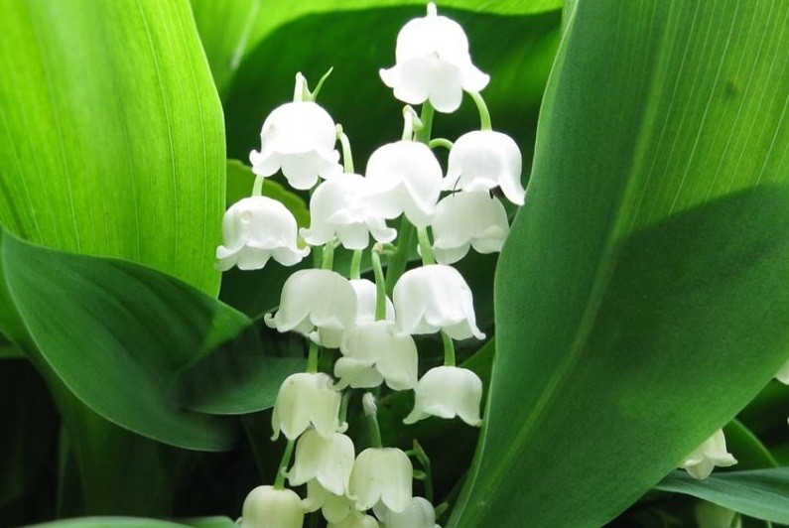
Ландыш

Slide 17
Ландыш По древней языческой легенде когда-то, давным-давно, Ландыш полюбил красавицу Весну и, когда она ушла, оплакивал ее такими горючими слезами, так что кровь выступила у него из сердца и окрасила слезы. Влюбленный Ландыш так же безмолвно перенес свое горе, как нес и радость любви. Также существует поверье, что в светлые лунные ночи, когда вся земля объята глубоким сном, Пресвятая Дева, окруженная венцом из серебристых ландышей, является иногда тем из счастливых смертных, которым готовит нечаянную радость. По древнерусской легенде, морская царевна Волхова полюбила юношу Садко, а он отдал свое сердце любимице полей и лесов Любаве. Опечаленная Волхова вышла на берег и заплакала. И там, где падали слезинки царевны, выросли ландыши - символ чистой и нежной любви. В других древних сказках ландыши - это проросшие бусинки с рассыпавшегося ожерелья Белоснежки. В следующих - счастливый серебристый смех русалки Мавки, жемчужинами раскатившийся по лесу, когда она впервые ощутила радость любви. Еще говорят, что в цветы ландыша превратились капельки пота, упавшие со знойного тела охотницы Дианы. Согласно древнегреческому мифу богиню охоты Диану во время одной из её охотничьих прогулок захотели поймать фавны. Они её подстерегли, но богиня бросилась бежать. С её разгоряченного лица разлетались капельки пота. Они были необычайно ароматны. И там, куда они падали, вырастали ландыши. Некоторые утверждают - ландыши не что иное, как Солнечные зайчики, которыми по ночам гномы пользуются как фонариками. Проходят весенние дни, ландыш отцветает, и на месте белоснежного цветочка появляется ярко-красная ягодка. В Богемии (Чехословакия) ландыш зовут цавкой – «булкой», вероятно, потому что цветки растения напоминают круглые аппетитные булочки.

Slide 18
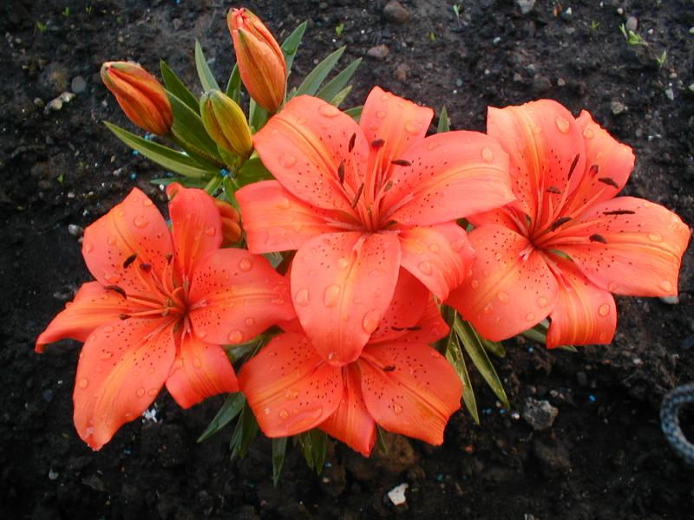
Лилия

Slide 19
Лилия Древнегреческие мифы приписывали лилии божественное происхождение. Согласно одному из них, однажды богиня Гера кормила младенца Ареса. Капли брызнувшего молока упали на землю и превратились в белоснежные лилии. С тех пор эти цветы стали эмблемой богини Геры. У древних египтян лилия наряду с лотосом была символом плодородия. Любовь к ней переняли и христиане, сделав символом Девы Марии. Прямой стебель лилии олицетворяет её ум; поникшие листья – скромность, нежный аромат – божественность, белый цвет – целомудрие. Согласно преданиям, лилию держал архангел Гавриил, когда оповестил Марию о скором рождении Христа. О лилии сибирской красной, или саранке, в Древней Руси существовала легенда. Говорили, будто бы она выросла из сердца погибшего казака, принимавшего участие в завоевании Сибири под предводительством Ермака. В народе её также называли «царские кудри».

Slide 20
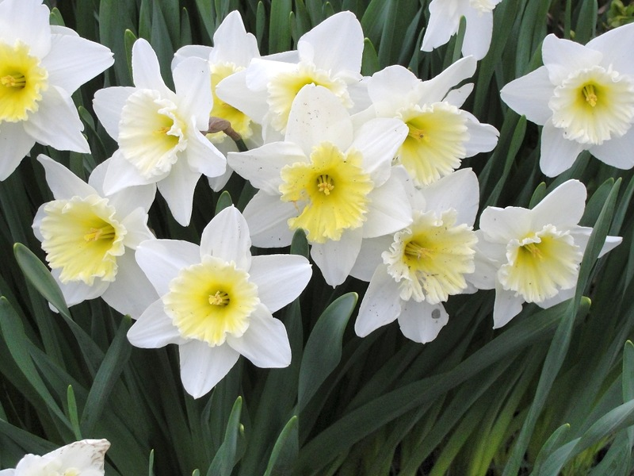
Нарцисс

Slide 21
Нарцисс Древнегреческая легенда повествует о том, что некогда жил красивый молодой юноша Нарцисс, многие, увидев его, влюблялись в него, но он отвергал любовь всех. Однажды его увидела и полюбила нимфа, но и ее любовь отверг Нарцисс. Нимфа от безнадежной страсти стала сохнуть, и от нее остался только голос - эхо. Но перед смертью Нимфа произнесла проклятие: «Пусть не ответит Нарциссу взаимностью тот, кого он полюбит». Однажды юноша гулял в лесу в жаркий день и захотел попить из ручья. Он наклонился над водой и увидел свое отражение. Никогда раньше не встречал Нарцисс подобной красоты и потому потерял покой. Каждое утро он приходил к ручью, чтобы увидеть того, кого полюбил. Нарцисс перестал есть, пить, спать, потому что не в силах был отойти от ручья, и таял почти на глазах, пока не исчез бесследно. А на земле, где его видели, последний раз вырос душистый белый цветок холодной красоты. Пророк Магомет сказал однажды об этом изящном растении: «У кого два хлеба, тот пусть продаст один, чтобы купить цветок нарцисса, ибо хлеб - пища для тела, а нарцисс - пища для души». «Я оглушаю, ошеломляю» - так с греческого языка переводится название нарцисса (narcao). У древних греков нарцисс считался символом смерти. У римлян венком из нарциссов встречали вернувшихся с войны победителей. В Китае ими украшают дом на Новый год. Русский писатель Иван Тургенев всем цветам предпочитал нарциссы.

Slide 22
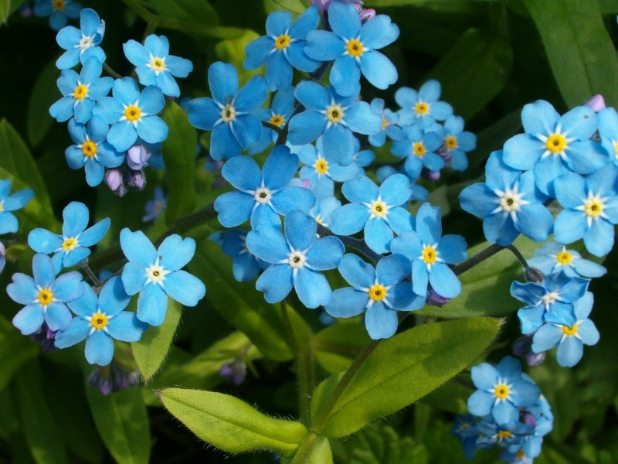
Незабудки

Slide 23
Незабудки Жили - были некогда в одном лесу мальчик с девочкой. Жили они в уединении в самой его глуши, играли постоянно вместе и крепко полюбили друг друга. Когда же они выросли, вдруг мальчик, теперь уже юноша, вздумал пойти посмотреть на мир. С грустью проводила своего друга детства девушка через высокий буковый лес, мимо печально поникшей головкой фиалки, мимо веселого цветка боярышника на самую его опушку. Там они увидели вдруг темно - голубой цветочек, похожий на большие синие глаза, цветочек, и в горести разлуки каждый из них сорвал по цветку и передал друг другу на память, убеждая помнить друг о друге, и срывать его каждый раз, как он им встретится, в знак того, что они не забыли друг друга. И как они обещали, так и исполнили. Прошли годы. Он все не возвращался, а она, состарившись, превратилась уже в седую бабушку. Наступила опять весна, и вот прежняя девушка, теперь уже старая бабушка, отправилась опять через высокий буковый лес мимо печальной фиалки и веселого боярышника на опушку и вдруг встретила совершенно неожиданно там какого - то старичка, такого же седого, как и она. Они были друг другу незнакомы; но на опушке рос голубой цветочек. Оба они наклонились сорвать его, их старые руки встретились, и оба старика, заливаясь слезами, узнали друг друга, узнали, что несмотря на столько протекших лет, они остались верны друг другу, и что ни тот, ни другая не забыли данного ими обещания. И вот с этих пор наш маленький синий цветочек и получил название "незабудка".

Slide 24
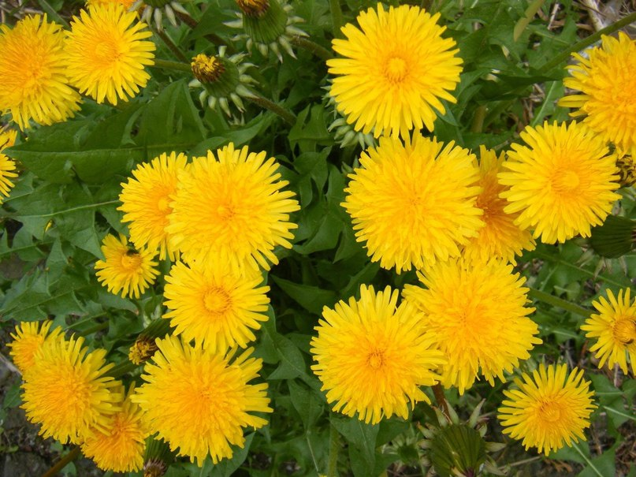
Одуванчик

Slide 25
Одуванчик О происхождении одуванчика существует поэтическая легенда. В маленьком селении в глубине лесов жила девочка-молочница. Была приветлива и миловидна, всем умела сказать ласковое слово, и даже одно ее появление было желанно людям. За это ее прозвали Отдуваночкой: она своей улыбкой и приветливым словом отдувала от людей тяжелые мысли. Выросла Отдуваночка-молочница и горячо полюбила Жаворонка. Особенно нравилась ей его песня без слов. Но однажды захотелось ей узнать, о чем поет любимый. Уговорила она Жаворонка ненадолго опуститься с неба. Бросилась Отдуваночка к Жаворонку, хотела его удержать при себе навсегда, но не успела. Жаворонок взмыл в небо, и девушка поняла, что утратила свое счастье. В отчаянии взмахнула она своей желтой косынкой, и оттуда выпало несколько золотых монеток. Подхватил их ветер и стал носить по свету. Там, где они касались земли, вырастали золотые головки цветов, которые люди с тех пор назвали по имени девушки-молочницы.

Slide 26
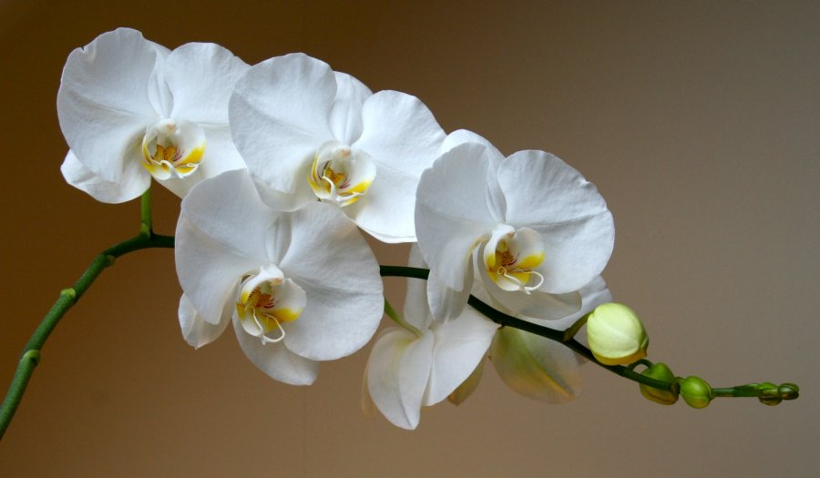
Орхидея

Slide 27
Орхидея Красивая легенда о происхождении орхидей зародилась в Новой Зеландии. Племена маори, очарованные красотой орхидей, были уверены в их божественном происхождении. Давным-давно, задолго до появления людей, единственными видимыми частями земли были заснеженные пики высоких гор. Время от времени солнце подтаивало снег, заставляя тем самым воду бурным потоком спускаться с гор, образуя при этом восхитительные водопады. Те, в свою очередь, бурлящей пеной неслись в сторону морей и океанов, после чего, испаряясь, образовывали кучерявые облака. Эти облака, в конце концов, совсем заслонили от солнца вид на землю. Однажды солнцу захотелось проколоть этот непроницаемый покров. Пошел сильный тропический дождь. После него образовалась огромная радуга, обнявшая все небо. Восхищенные невиданным доселе зрелищем бессмертные духи - единственные тогда обитатели земли - стали слетаться к радуге со всех даже самых отдаленных краев. Каждому хотелось отхватить местечко на разноцветном мосту. Они толкались и бранились. Но потом все уселись на радугу и дружно запели. Мало-помалу радуга прогибалась под их тяжестью, пока, наконец, не рухнула на землю, рассыпавшись при этом на несметное количество мелких разноцветных искорок. Бессмертные духи, доселе не видевшие ничего подобного, затаив дыхание, наблюдали за разноцветным фантастическим дождем. Каждая частичка земли с благодарностью приняла осколки небесного моста. Те из них, которые были пойманы деревьями, превратились в орхидеи. С этого и началось триумфальное шествие орхидей по земле. Разноцветных фонариков становилось все больше и больше, и уже ни один цветок не осмеливался оспаривать право орхидеи называться королевой цветочного царства.

Slide 28
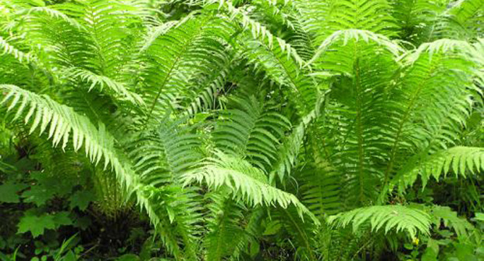
Папоротник

Slide 29
Папоротник Сказывают, что папоротник цветет только раз в году в ночь на Ивана Купала, а его цветок обладает свойством указывать места, где зарыты клады. Согласно народному преданию, тот, кто найдет волшебный цветок папоротника, станет мудрым и счастливым в жизни. Людей всегда пpивлекала таинственность этих pастений, загадка их pазмножения пpи отсутствии цветков. Все растения цветут, а это нет - значит, оно особенное, отмечено тайной. Так вокруг начинают возникать легенды о папоротнике, сказания, сказки. В них - скромный обитатель лесов наделяется теми свойствами, которых человек наяву не наблюдал - папоротник расцветает, но не просто, а волшебно. Хоpошо известна легенда о папоротнике, в которой волшебный цветок pаспускается раз в году в ночь на Ивана Купала (летнее солнцестояние). В древнеславянской традиции папоротник получил известность как магическое растение. Согласно поверью, именно в купальскую полночь ненадолго зацветал папоротник и раскрывалась земля, делая видимыми скрытые в ней сокровища и клады. После полуночи те, кому посчастливилось найти цветок папоротника, бегали в чем мать родила по росистой траве и купались в реке для получения от земли плодовитости. Согласно легенде о папоротнике в полночь перед Ивановым днем папоротник на несколько мгновений зацветает ярко-огненным цветком с волшебными свойствами. Около полуночи из листьев папоротника внезапно появляется почка, которая, поднимаясь все выше и выше, то заколышется, то остановится - и вдруг зашатается, перевернется и запрыгает. Ровно в полночь созревшая почка разрывается с треском, и взорам представляется ярко-огненный цветок, столь яркий, что на него невозможно смотреть; невидимая рука срывает его, а человеку никогда почти не удается сделать это. Кто отыщет расцветший папоротник и сумеет овладеть им, тот приобретает власть повелевать всем.

Slide 30
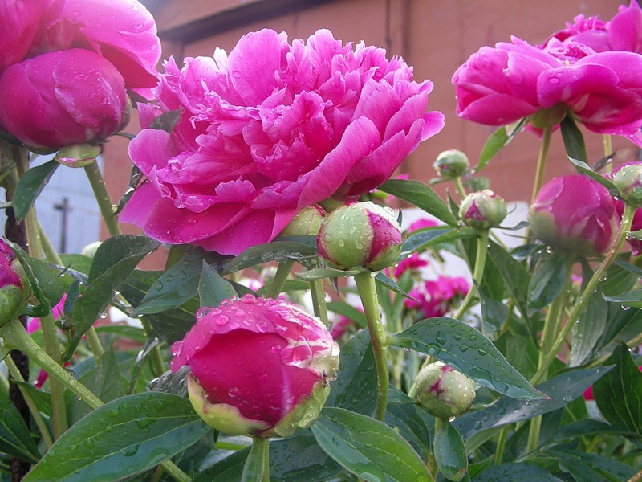
Пион

Slide 31
Пион Согласно историческим источникам пион получил своё название в честь Пеонии – местности, откуда произошёл один из его видов. Однако существуют и другие версии. Согласно одной из них, название этого растения связано с именем персонажа древнегреческой мифологии – Пионом, который был талантливым учеником врача Эскулапа. Однажды Пион вылечил владыку загробного мира Плутона, раненного Геркулесом. Чудесное исцеление повелителя подземного царства возбудило в Эскулапе зависть, и он решил убить своего ученика. Однако Плутон, узнавший о злых намерениях Эскулапа, в благодарность за оказанную ему помощь, не дал Пиону умереть. Он превратил искусного врача в красивый лекарственный цветок, названный в честь него пионом. В Древней Греции этот цветок считался символом долголетия и целительства. Одарённых греческих врачей называли «пиониями», а лекарственные растения «травами пионий». Другая античная легенда рассказывает, как однажды богиня Флора собралась в путешествие на Сатурн. На время своего длительного отсутствия она решила найти помощника. Богиня объявила о своём намерении растениям. Через несколько дней подданные Флоры собрались на лесной опушке, чтобы выбрать своего временного покровителя. Все деревья, кустарники, травы и мхи отдали свой голос в пользу очаровательной розы. Лишь один пион кричал, что он лучше всех. Тогда Флора подошла к дерзкому и глупому цветку и сказала: «В наказание за твою гордыню ни одна пчела не сядет на твой цветок, ни одна девушка не приколет его себе на грудь». Поэтому у древних римлян пион олицетворял напыщенность .

Slide 32
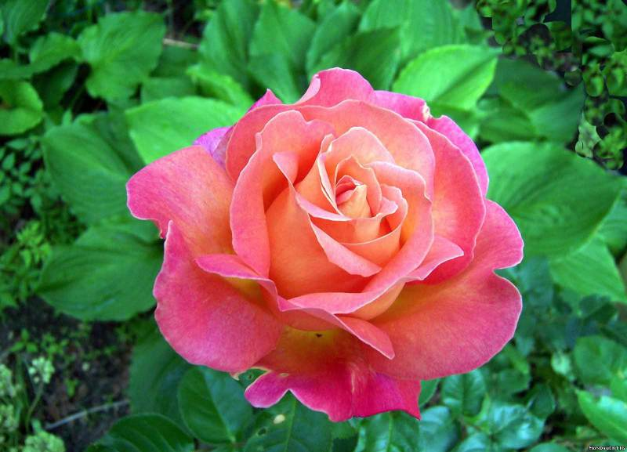
Роза

Slide 33
Роза Царицу цветов - розу - люди воспевали с древнейших времён. Об этом великолепном цветке сложено много легенд и мифов. В античной культуре роза была символом богини любви и красоты Афродиты. Согласно древнегреческой легенде Афродита появилась на свет, выйдя из моря у южного побережья Кипра. В этот момент совершенное тело богини покрывала белоснежная пена. Именно из неё и возникла первая роза с ослепительно-белыми лепестками. Боги, увидев красивый цветок, обрызгали его нектаром, который придал розе восхитительный аромат. Цветок розы оставался белым до тех пор, пока Афродита не узнала о том, что её возлюбленный Адонис смертельно ранен. Богиня стремглав побежала к любимому, не замечая ничего вокруг. Афродита не обратила внимания, как наступила на острые шипы роз. Капли её крови окропили белоснежные лепестки этих цветов, сделав их красными. Также существует древняя индусская легенда о том, как бог Вишну и бог Брама затеяли спор о том, какой цветок самый красивый. Вишну отдал предпочтение розе, а Брама, который никогда раньше не видел этого цветка, похвалил лотос. Когда же Брама увидел розу, он согласился с тем, что этот цветок прекрасней всех растений на земле. Благодаря совершенной форме и чудному аромату для христиан роза с древних времён символизировала рай.

Slide 34
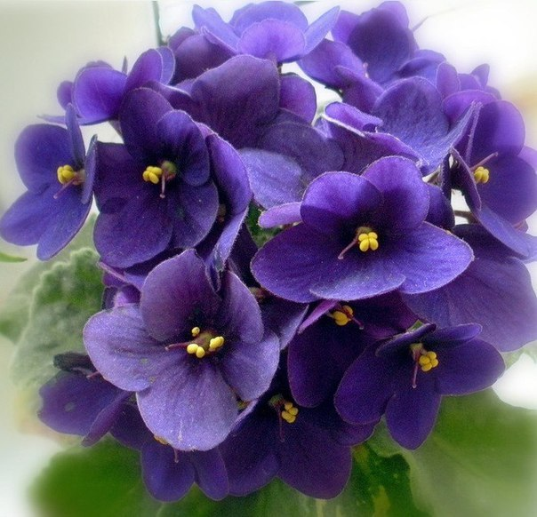
Фиалка

Slide 35
Фиалка Символическое значение фиалки связано с легендой о преследовании волшебной дочери Атласа богом солнца Аполлоном и преждевременное ее превращение в чудесную фиалку. Однажды, когда бог солнца Аполлон преследовал своими жгучими лучами одну из прекрасных дочерей Атласа, бедная девушка обратилась к Зевсу с мольбой укрыть и защитить ее. И вот великий громовержец, вняв ее мольбам, превратил ее в чудную фиалку и укрыл ее в тени своих кущ, где она с тех пор каждую весну цвела и наполняла своим благоуханием небесные леса. Здесь, может быть, этот прелестный цветок и остался бы навсегда и никогда не попал к нам на землю, не случись, что Прозерпина, дочь Зевса и Цереры, отправившись в лес за цветами, была похищена внезапно появившимся Плутоном как раз в то время, когда рвала фиалки. В испуге она выронила из рук цветы на землю... вот эти самые фиалки и послужили прародительницами тех фиалок, которые растут у нас и поныне. Связанная, таким образом, с воспоминанием о похищении Прозерпины Плутоном, фиалка считалась у греков цветком печали и смерти, которым украшали как смертное ложе, так и могилы молодых, безвременно погибших девушек. Но с другой стороны, как подарок Прозерпины, как весть, подаваемая ею каждой весной своей матери Церере, она служила у греков и эмблемой ежегодно оживающей весной природы.

